Slide 1
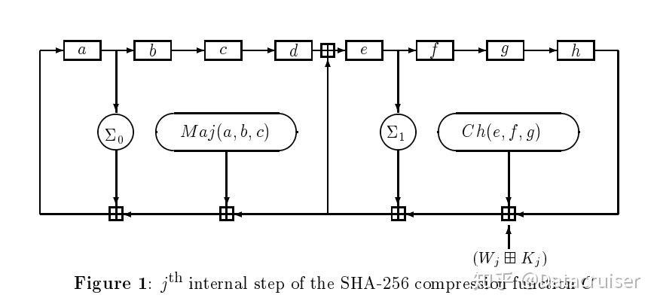
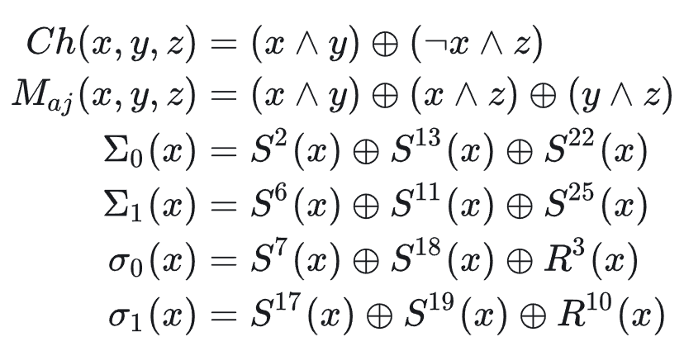
一、SHA256算法和SM3算法
消息预处理
扩展消息块
逻辑函数
压缩函数

Slide 2
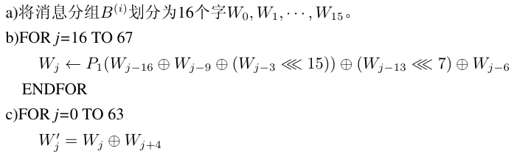
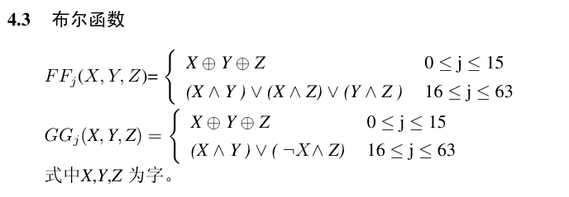
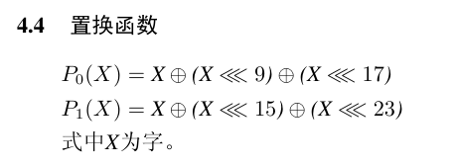
一、SHA256算法和SM3算法
消息预处理
扩展消息块
逻辑函数

Slide 3
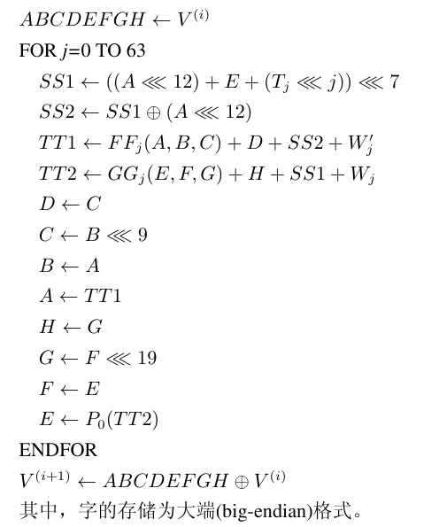
一、SHA256算法和SM3算法
压缩函数

Slide 4
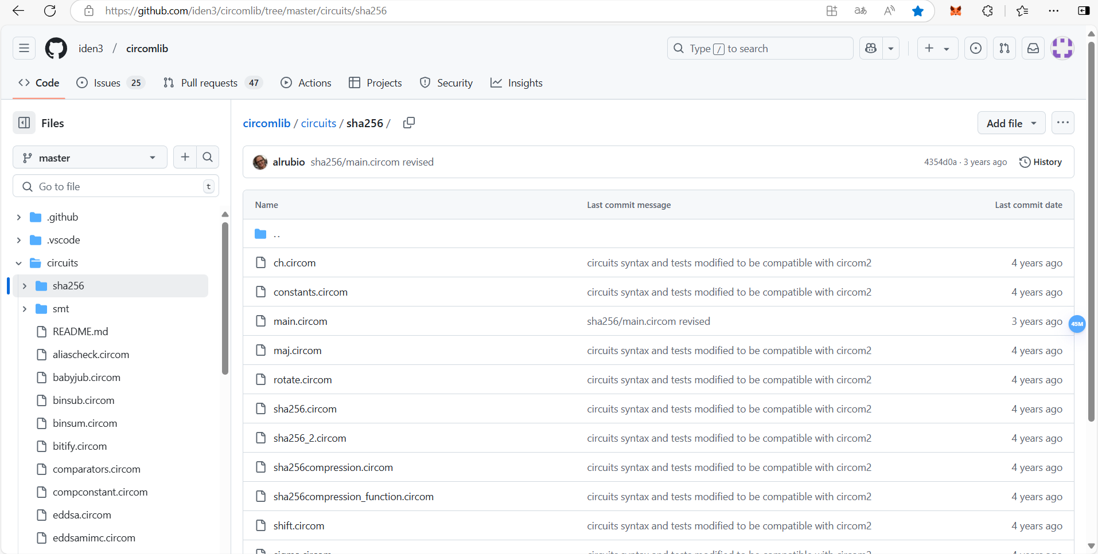
二、SM3算法的电路实现
circomlib/circuits/sha256 at master · iden3/circomlib

Slide 5
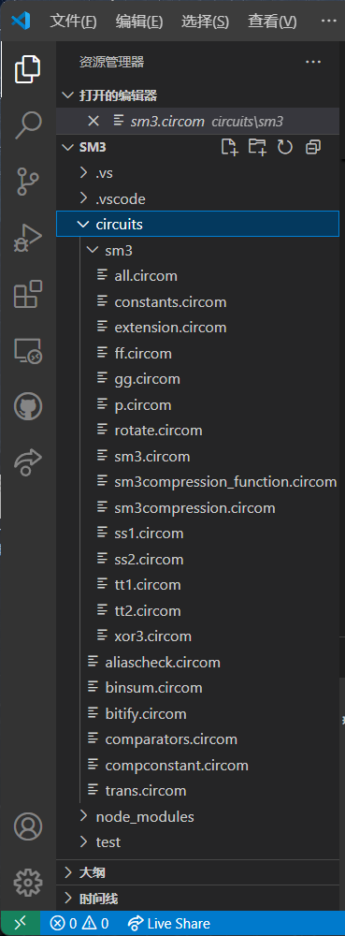
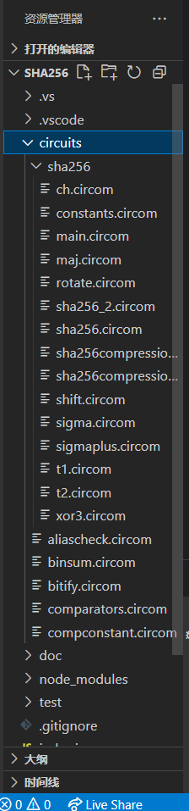
二、SM3算法的电路实现
SM3 电路设计
├── 初始哈希值生成 (H(x))
│ ├── 生成初始常量 (c[8])
│ └── 输出初始哈希值 (out[32])
├── 消息扩展 (Wj(), Wj1())
│ ├── 计算 Wj (Wj())
│ └── 计算 Wj1 (Wj1())
├── 压缩函数 (Sm3compression())
│ ├── 消息块处理
│ │ ├── 消息扩展 (Wj(), Wj1())
│ │ └── 常量生成 (K(x))
│ ├── 布尔函数 (FF00, FF16, GG00, GG16)
│ ├── 置换函数 (P(ra, rb))
│ ├── 循环左移 (RotL(n, r))
│ ├── 异或操作 (Xor2(n), Xor3(n))
│ ├── 二进制求和 (BinSum(n, ops))
│ ├── SS1 和 SS2 函数 (SS1(), SS2())
│ ├── TT1 函数 (TT1_0(), TT1_16())
│ └── TT2 函数 (TT2_0(), TT2_16())
└── SM3 算法入口 (SM3(nBits))

Slide 6
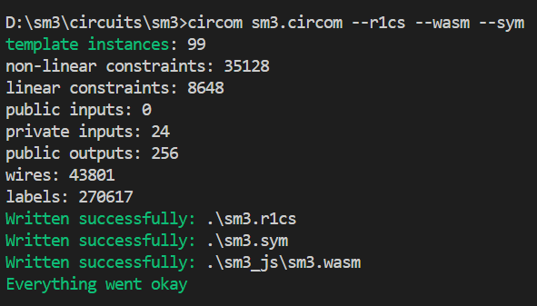
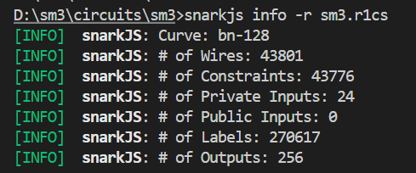
三、编译和生成证明
编译

Slide 7
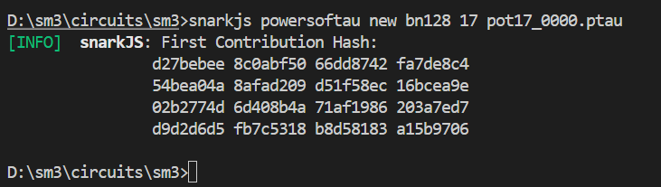
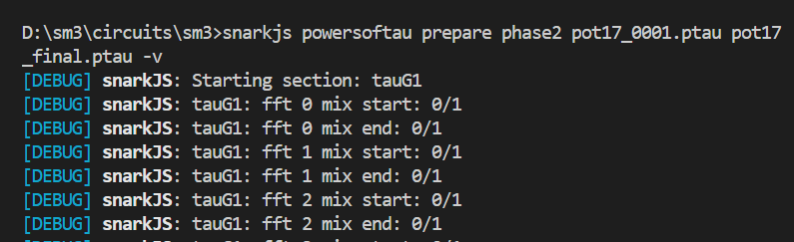
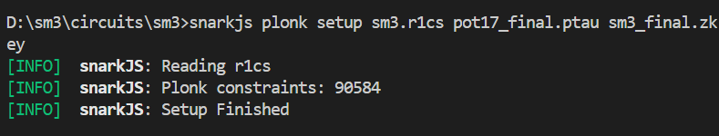
三、编译和生成证明
Plonk可信设置

Slide 8
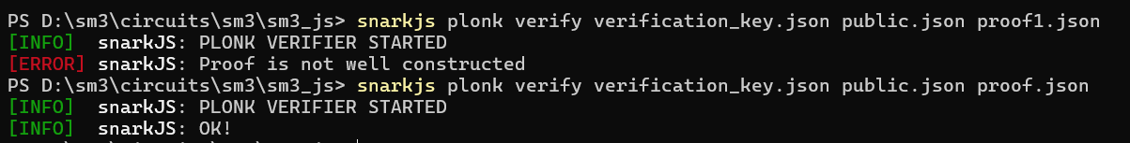
三、编译和生成证明
生成验证密钥文件
生成witness
snarkjs calculatewitness --wasm sm3.wasm --input input.json
生成证明和public.json
snarkjs plonk prove sm3_final.zkey witness.wtns proof.json public.json
验证密钥

Slide 9
四、编写过程的问题
1.大小端序问题包括binsum修改。
2.for循环很多是否能够简化。
3.tt1、tt2模板设计，没有整合成一个系统，是否影响效率。
4.在zkrepl编译时间差不多在13s左右。
5.零知识证明系统

